Slide 1

2021
后台管理系统答辩
汇报人：何宇杰,田思凯,郝诗扬,于一川,易如

Slide 2

项目分配
前端页面，后端程序设计——何宇杰，田思凯
数据库——郝诗扬
环境搭建——于一川
ppt设计——易如

Slide 3
项目介绍
项目描述：通过本系统提高对公司员工管理的效率，实现快速准确地查以及修改员工的相关信息，方便领导对员工进行工作部署。
责任描述：主要负责开发的模块有用户信息管理、部门管理和操作权限组、以及企业资源管理；基于SpringMVC注解开发、Mybatic的Mapper动态代理开发，Spring的IOC和AOP技术的框架环境下编程。

Slide 4
目录
数据库设计
项目环境设计
前端页面设计
后端程序设计

Slide 5

https://www.ypppt.com/
PART 01
数据库设计

Slide 6
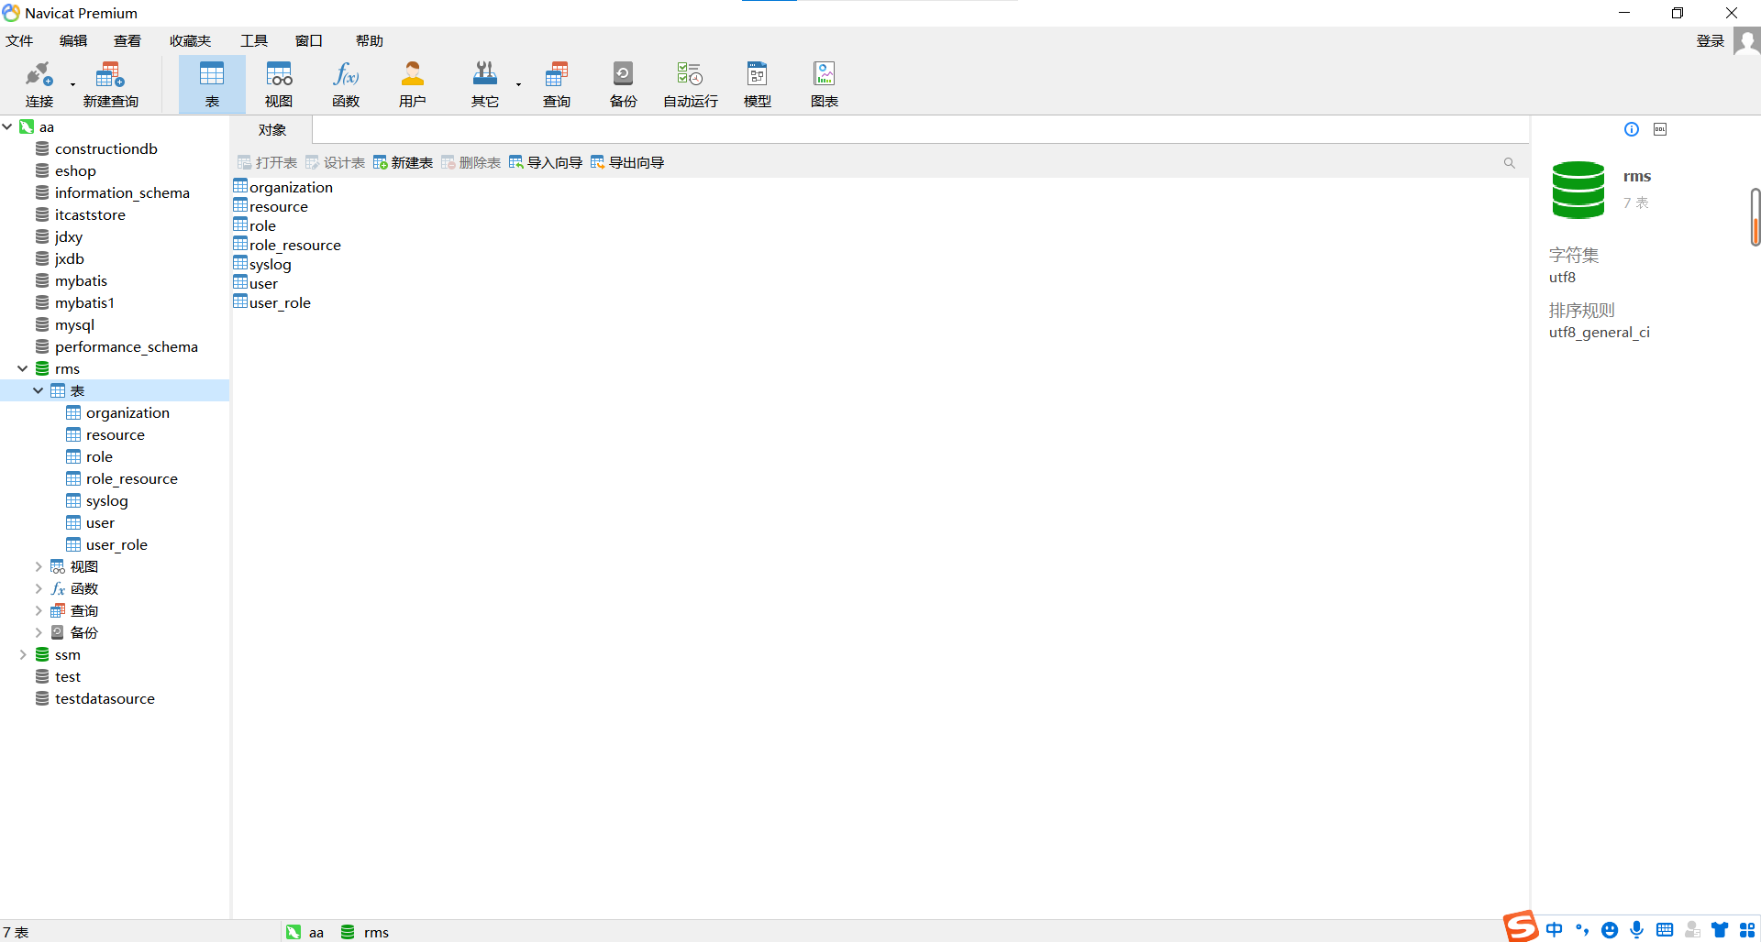
数据库设计

Slide 7
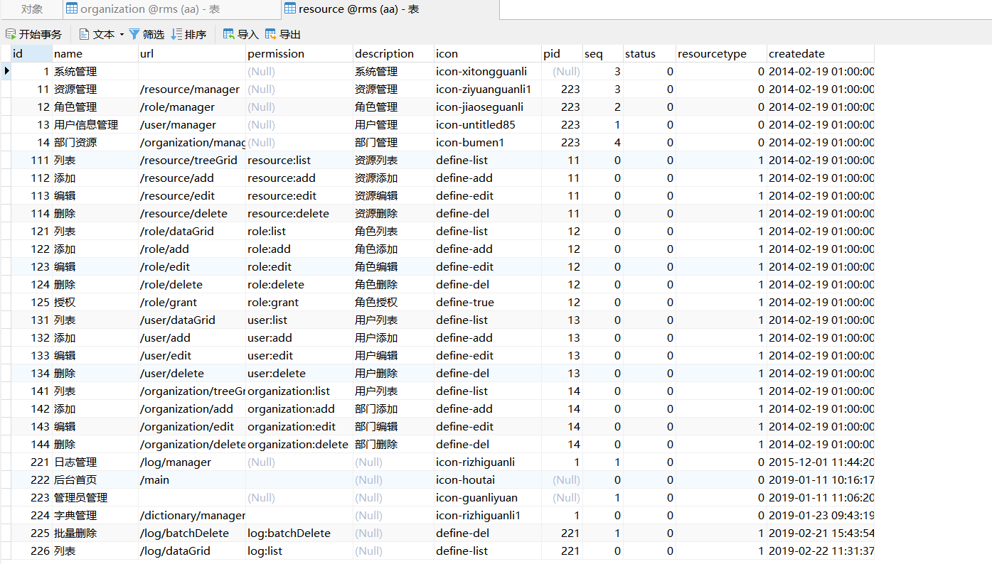
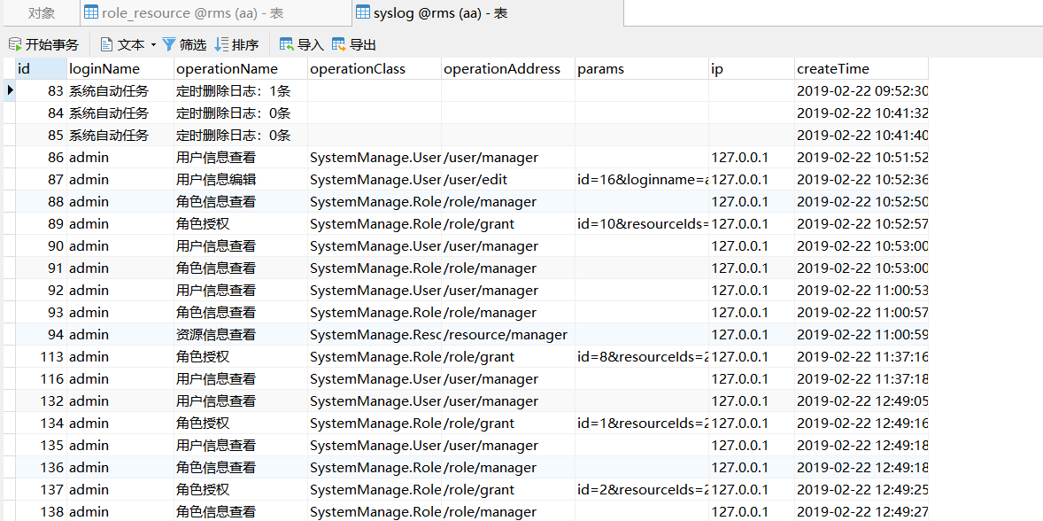
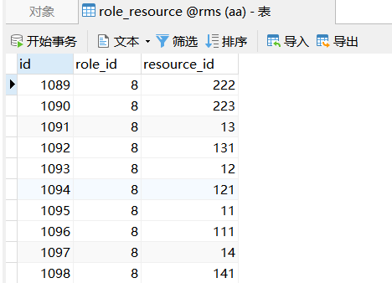
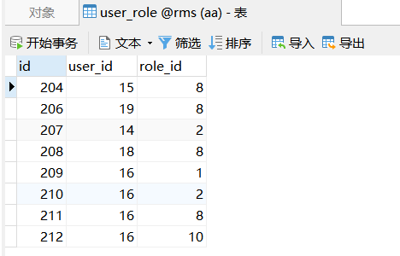
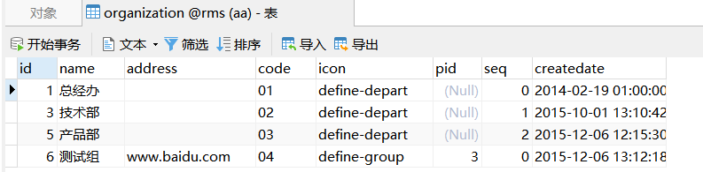
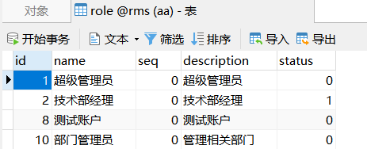
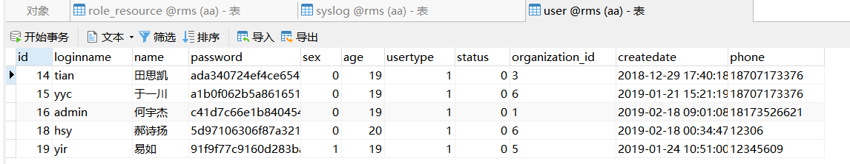
数据表内容展示
organization
resource
user
user_role
role
role_resource
syslog

Slide 8
PART 02
项目环境搭建

Slide 9
项目环境搭建
软件环境：SpringMVC + Spring + Mybatis
开发工具：idea + mysql + Tomcat9.0 + JDK1.8

Slide 10
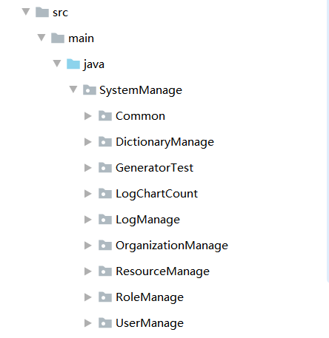
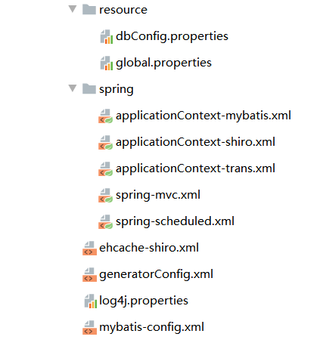
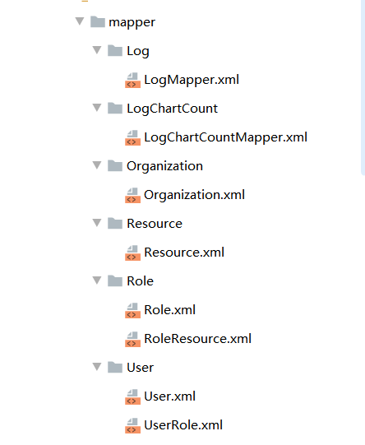
项目环境搭建
数据库配置文件
基本结构搭建，后台代码建包
映射文件
spring配置文件
log4j配置文件
mybatis配置文件

Slide 11
PART 03
前端页面设计

Slide 12
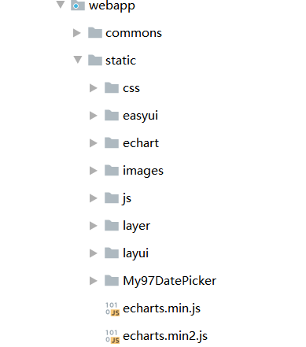
前端页面设计
css样式文件
图片文件
js动画文件

Slide 13
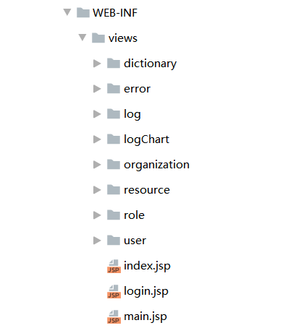
前端页面设计
各个功能的子页面
主页面
登录页面
头部导航栏页面

Slide 14
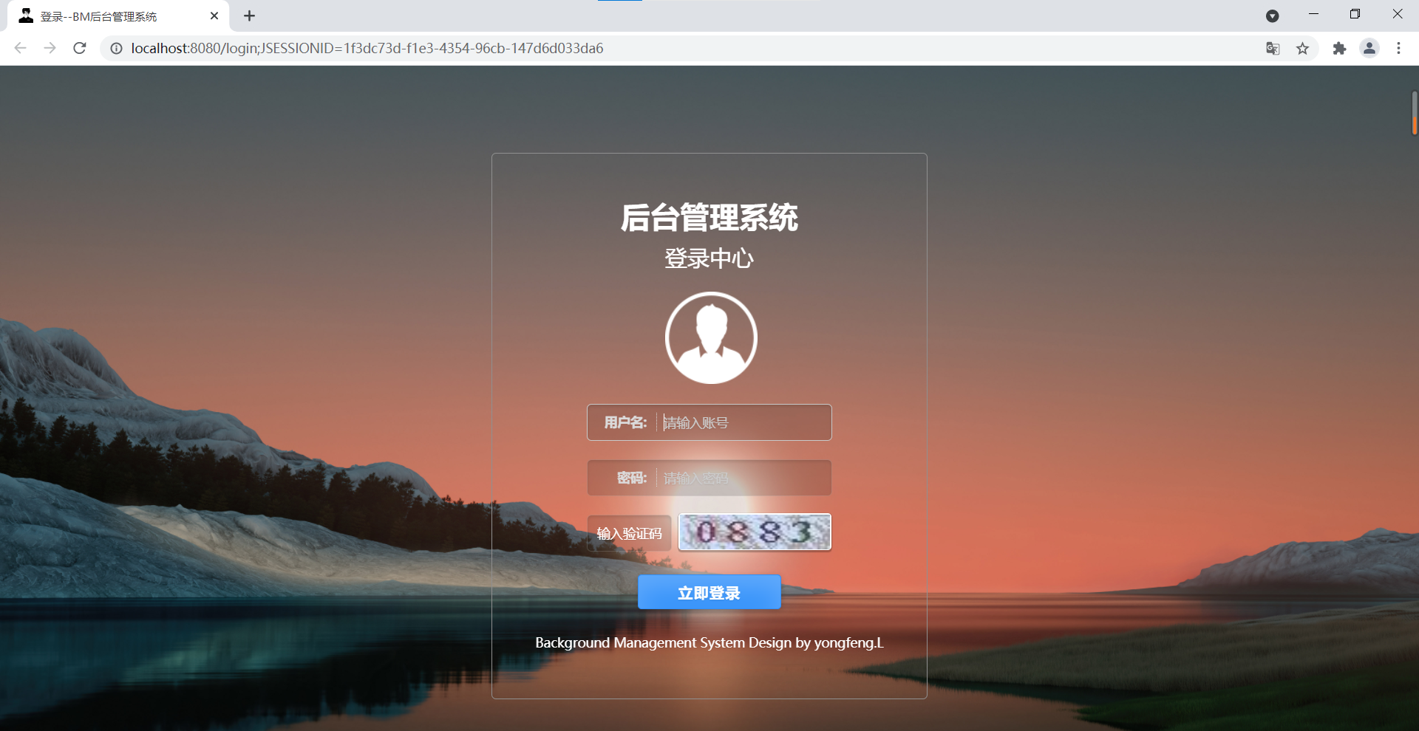
前端页面展示

Slide 15
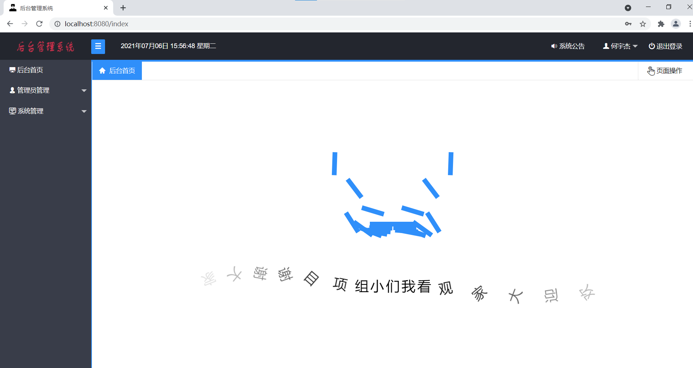
前端页面展示

Slide 16
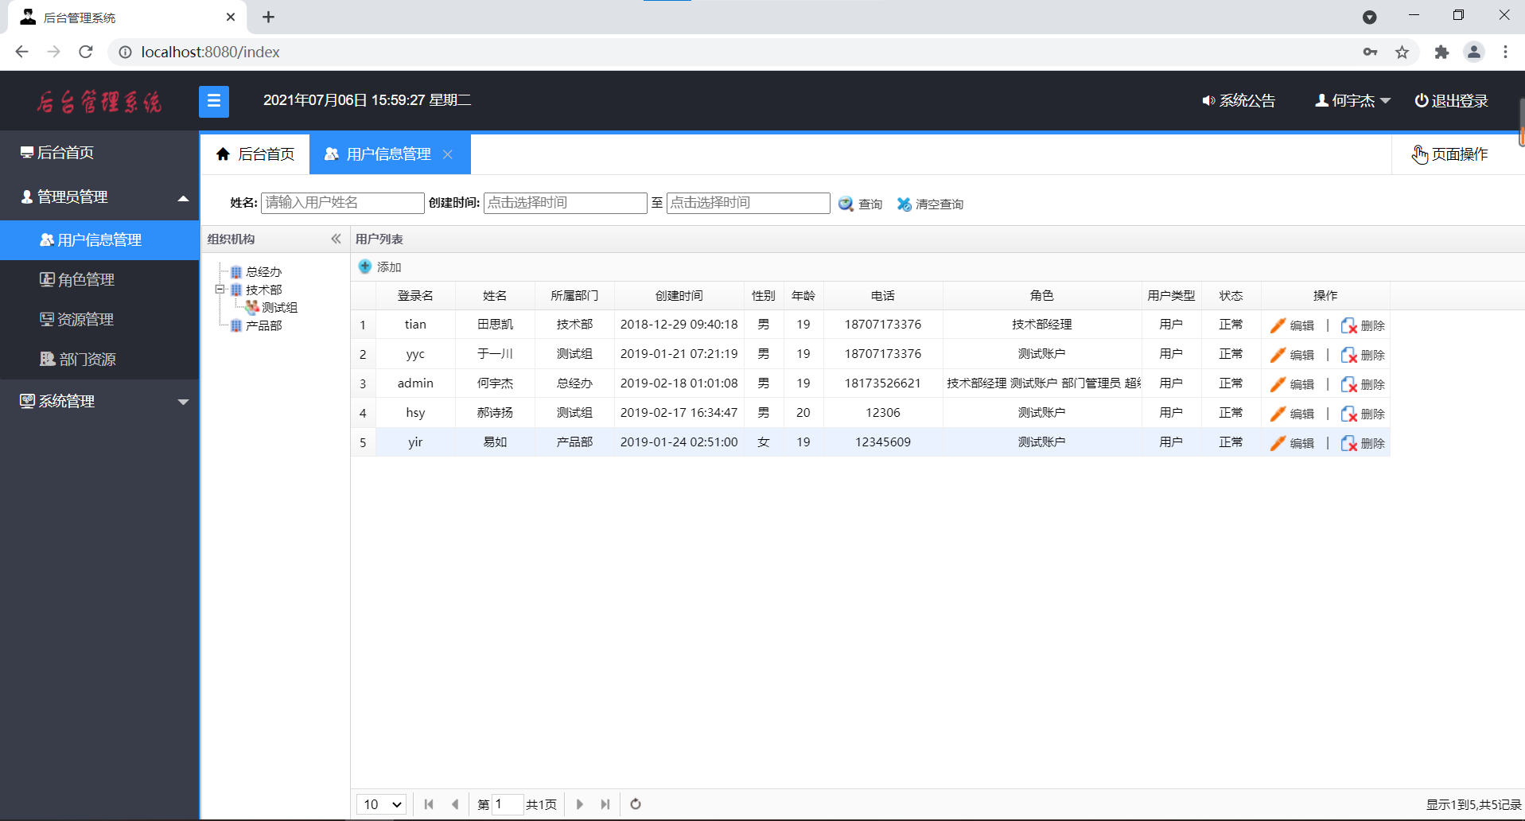
前端页面展示

Slide 17
PART 04
后端程序设计

Slide 18
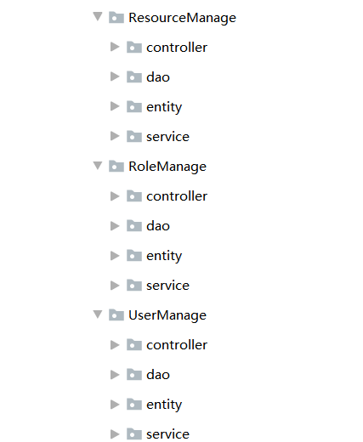
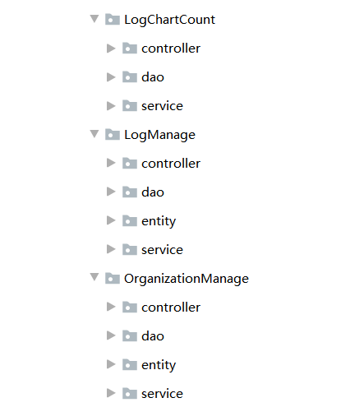
后端代码设计
日志详情
资源管理
日志管理
角色管理
部门管理
用户信息管理和登录管理

Slide 19
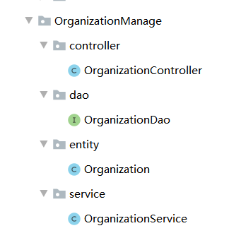

后端代码设计-部门管理
1，实体类
2，Dao层
3，Service层
4，Controller层
5，映射文件

Slide 20
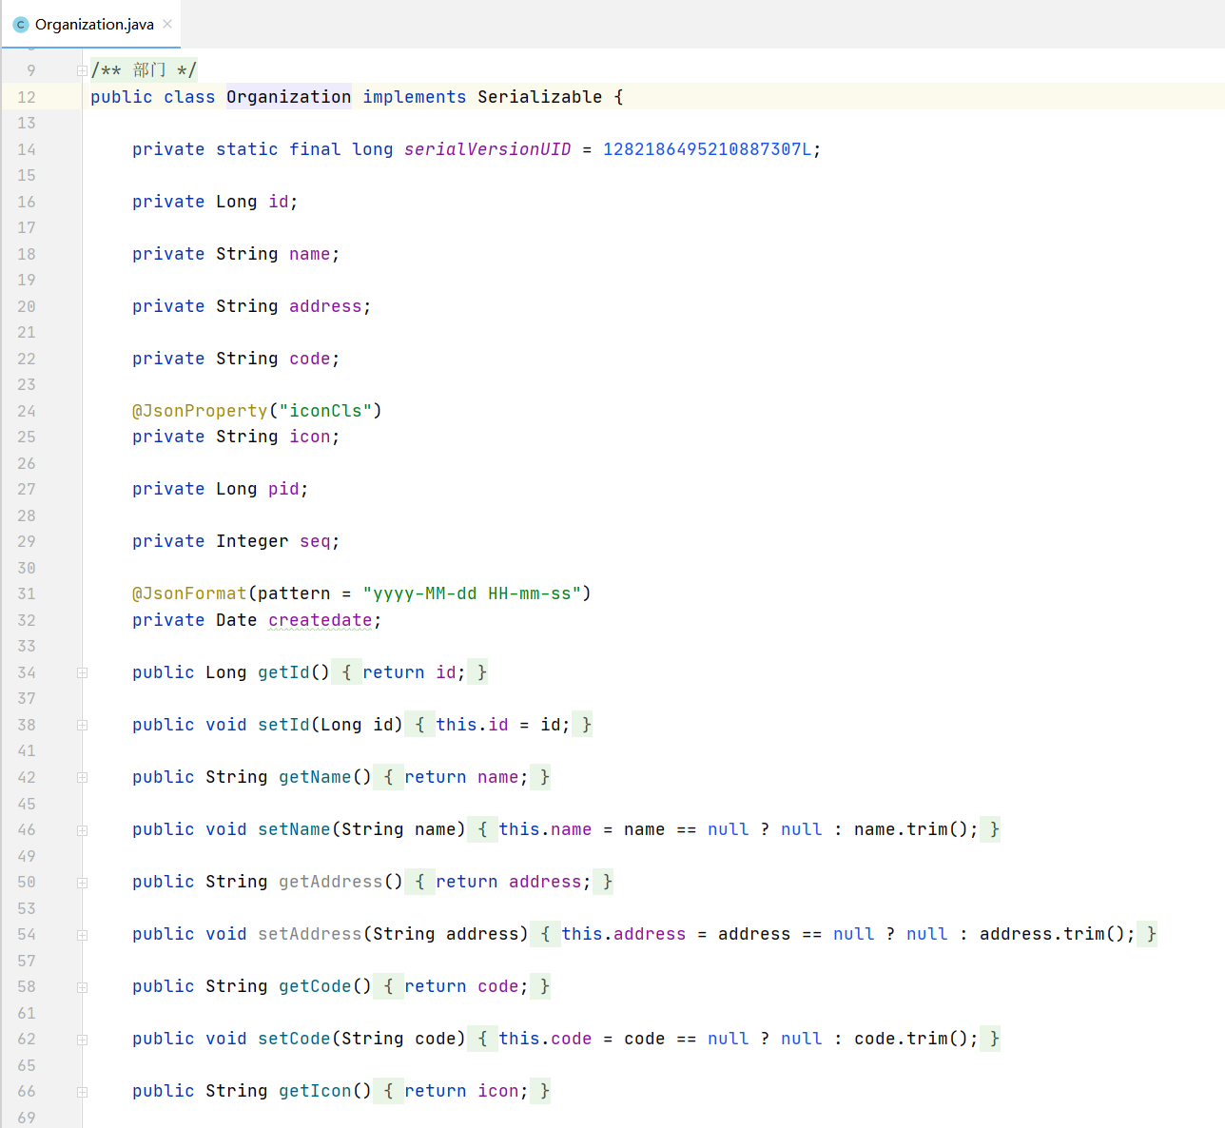
后端代码展示
1，实体类

Slide 21
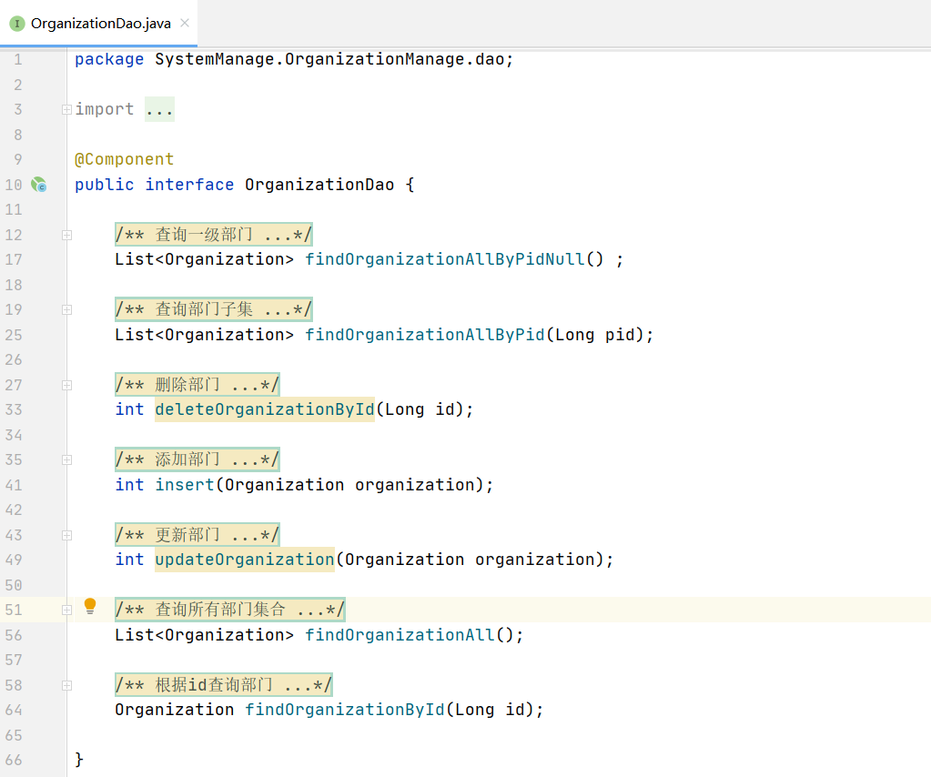
后端代码展示
2，Dao层

Slide 22
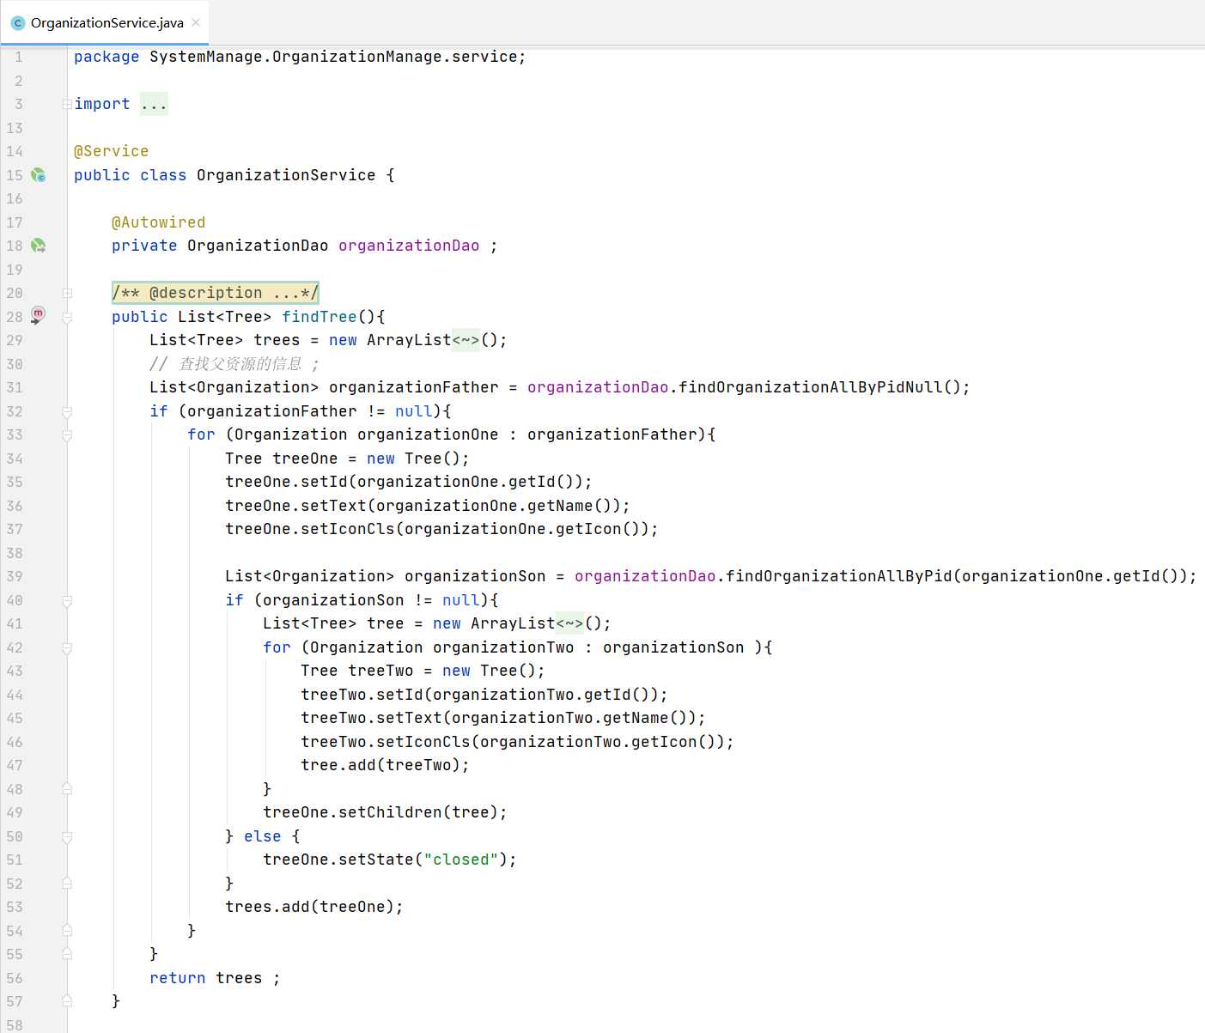
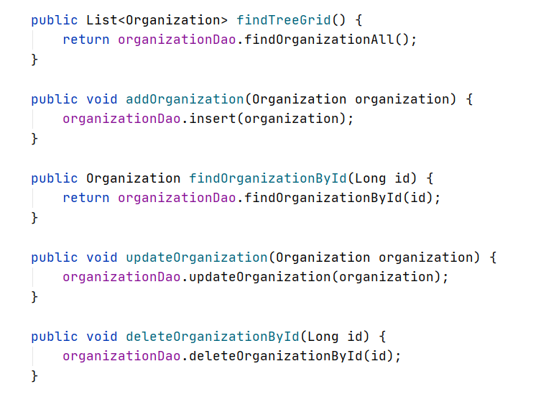
后端代码展示
3，Service层

Slide 23
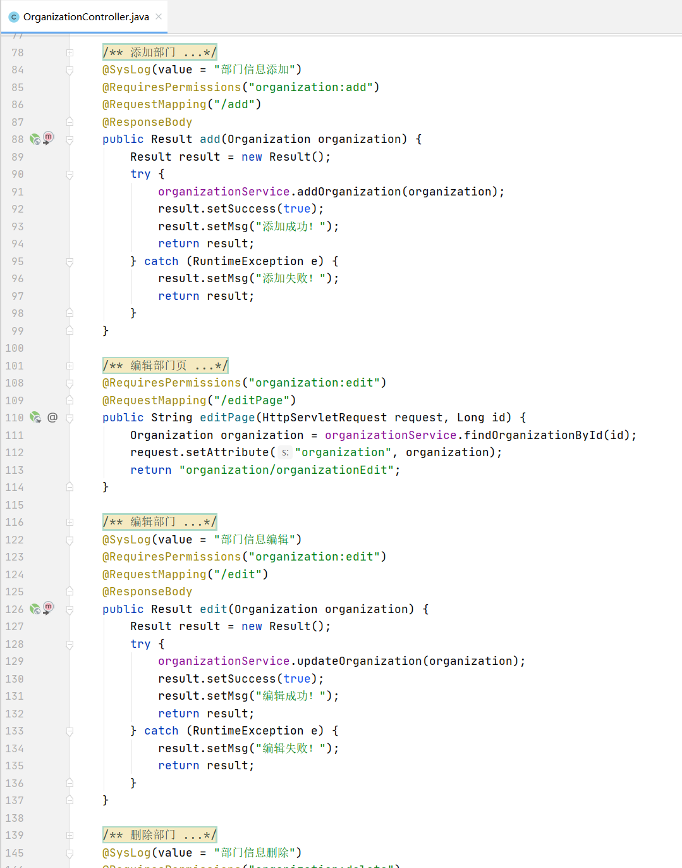
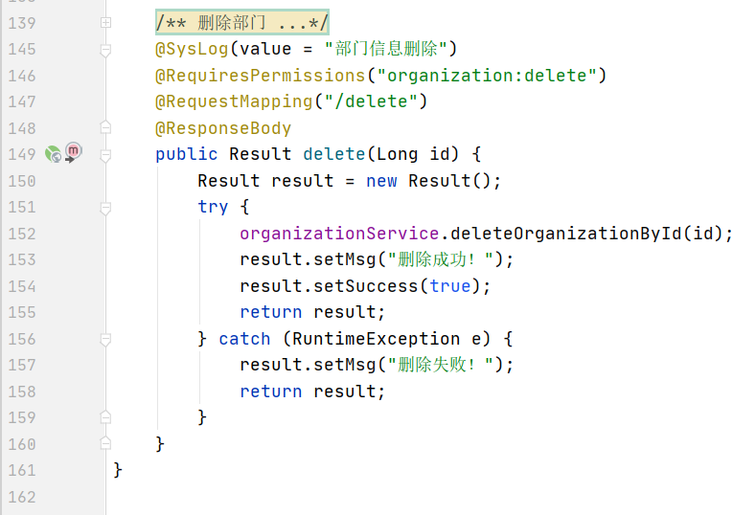
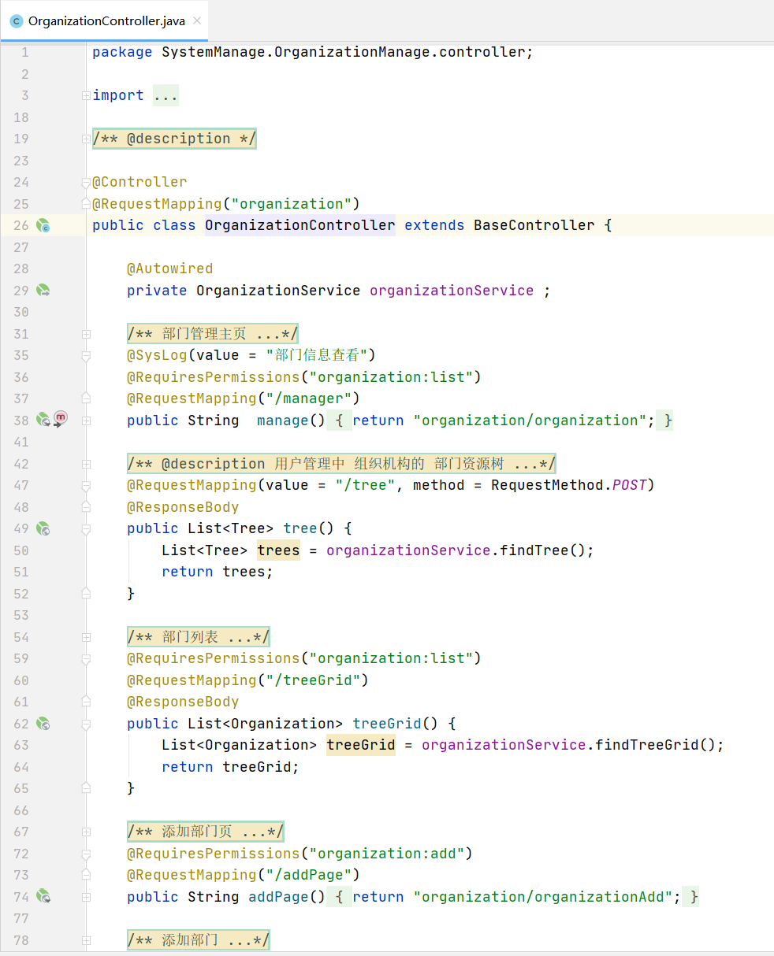
后端代码展示
4，Controller层

Slide 24
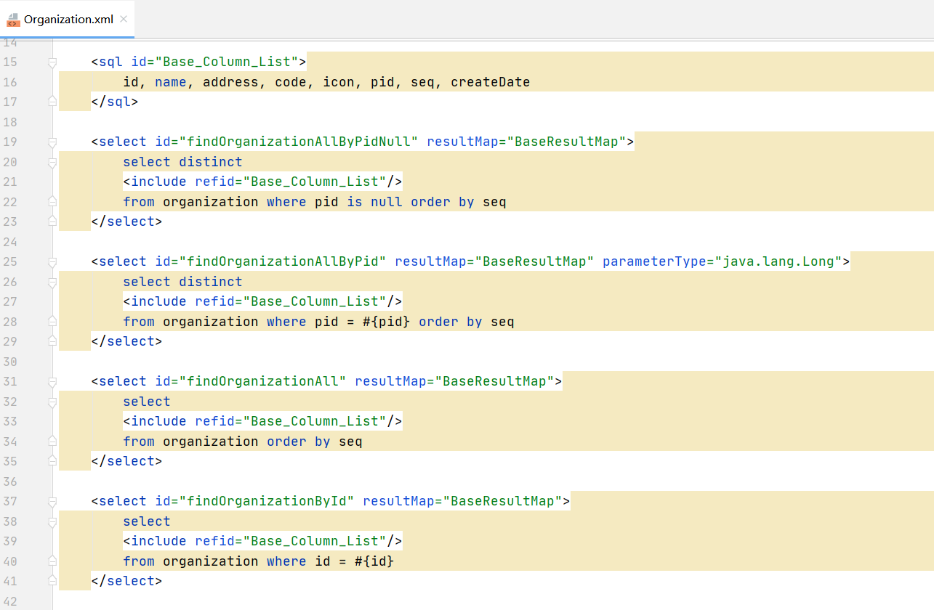
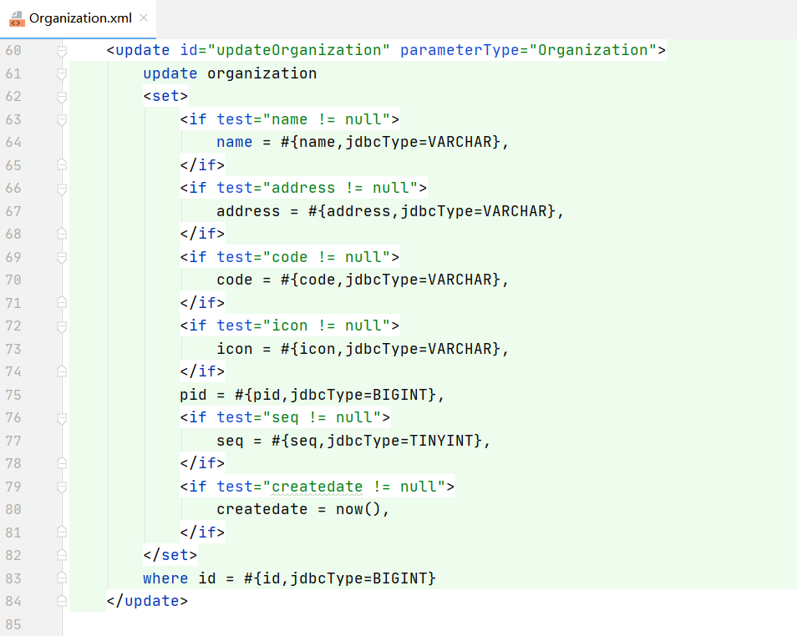
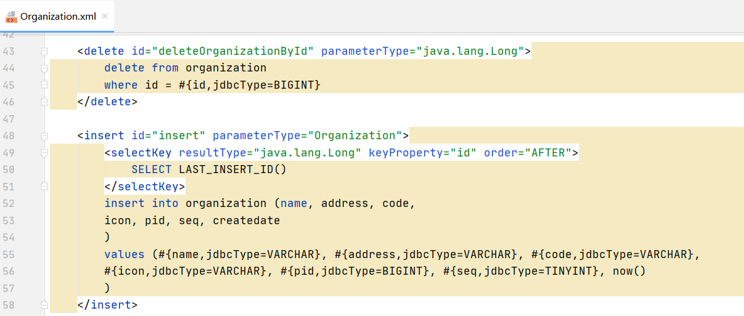
后端代码展示
5，映射文件

Slide 25
后台管理系统答辩结束
感谢你的观看
汇报人：何宇杰小组 日期：2021.12

